Slide 1


各类数据库
周烜
华东师范大学
数据科学与工程学院
xzhou@dase.ecnu.edu.cn

Slide 2
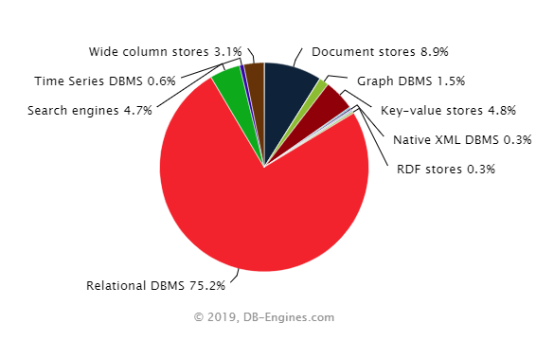
各类数据库系统

Slide 3
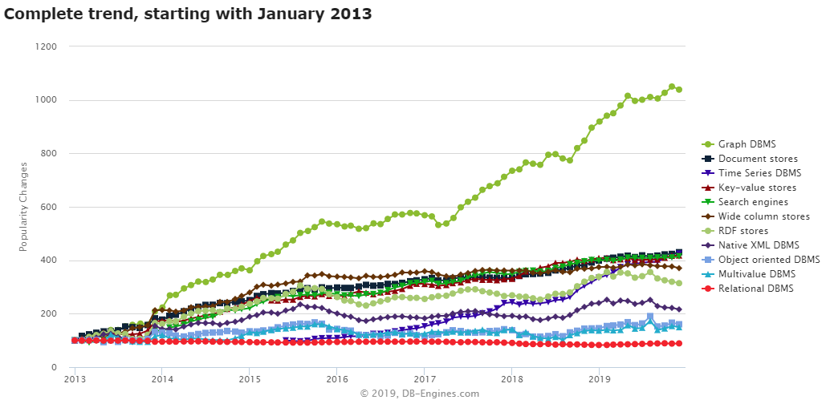
各类数据库系统

Slide 4
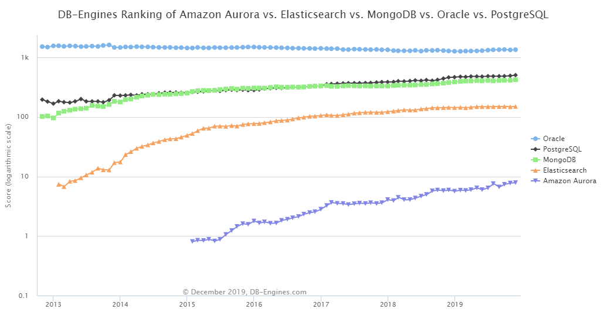
各类数据库系统

Slide 5
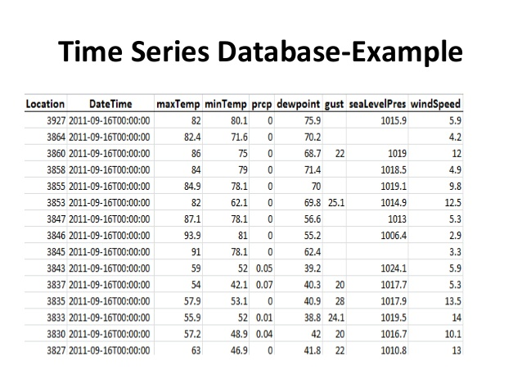
时序数据库
领域
物联网
交易所
日志分析

Slide 6
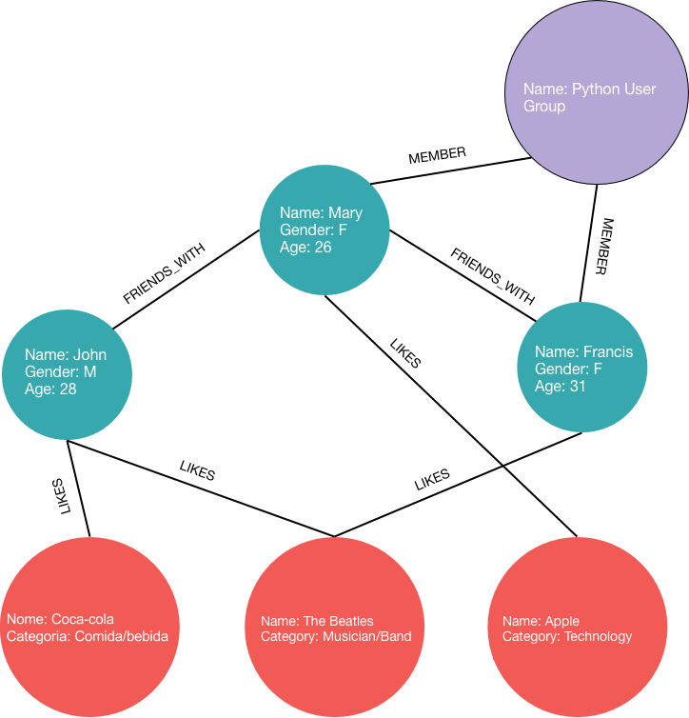
图数据库
领域
欺诈识别
推荐系统
知识图谱
RDF Store是专用 的知识图谱数据 库。

Slide 7
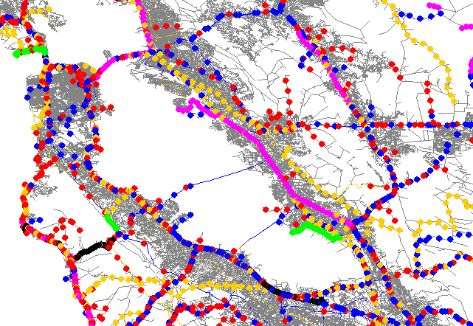
时空（Spatiotemporal）数据库
场景
LBS
气象
地理、地质

Slide 8


One Size Doesn’t Fit All!
Michael Stonebraker

Slide 9
多系统并存的问题
更高的系统维护成本、更多的人
数据的整合与移动代价
数据的一致性问题
数据全局管理问题

